Slide 1
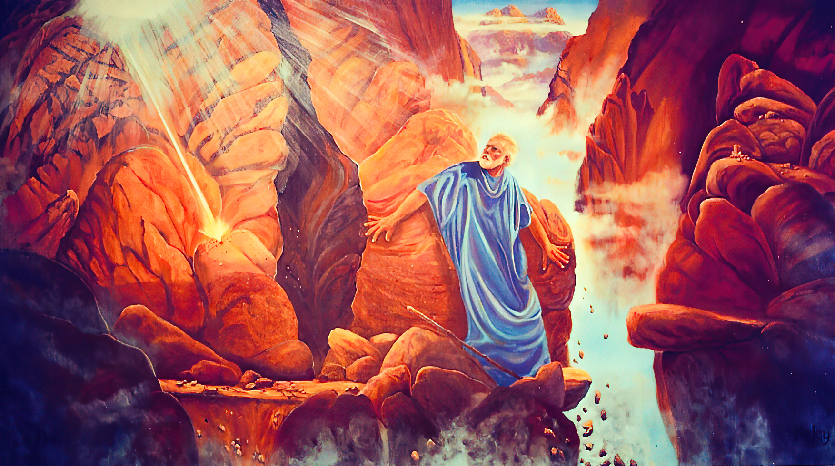
“​ကိုယ်တော်​၏​ဘုန်းအသရေ​တော်​ကိုအကျွန်ုပ်​အားပြ​တော်မူ​ပါ​”
Lesson 12 for September 20, 2025

Slide 2
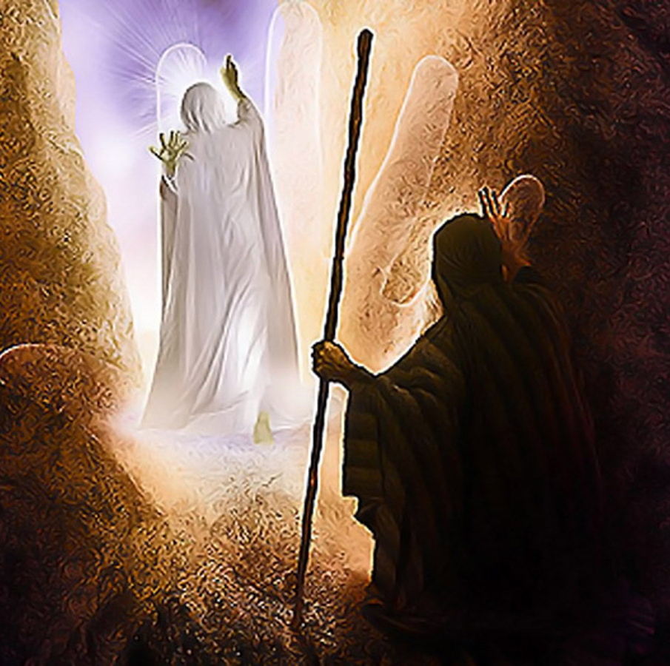
ထာဝရဘုရား​သည်သူ့​ရှေ့​မှ​ဖြတ်သွား​၍“​ထာဝရဘုရား​၊ထာဝရဘုရား​သည်သနားစုံမက်​တတ်​သော​ဘုရား​၊ကျေးဇူးပြု​တတ်​သောဘုရား​၊စိတ်ရှည်​သော​ဘုရား​၊မေတ္တာကရုဏာ​ကြွယ်ဝ​သော​ဘုရား​၊သစ္စာတည်​သော​ဘုရား​ဖြစ်​၏​။မျိုးဆက်​အထောင်​အသောင်း​တို့​အား မေတ္တာကရုဏာ​ထား​၍ကျူးလွန်​သော​ဒုစရိုက်​အပြစ်​တို့​ကို​ခွင့်လွှတ်​သော် လည်းအပြစ်ဒဏ်​မ​ခတ်​ဘဲ​မ​နေ​။ဖခင်​တို့​၏​အပြစ်​ကိုသား​မြေး​တို့​အပေါ်တတိယ​အဆက်​၊စတုတ္ထ​အဆက်​တိုင်အောင်အပြစ်ဒဏ်​ကျရောက်​စေ​သော​ဘုရား​ဖြစ်​သည်​”​ဟုမြွက်ဆို​တော်မူ​၏​Exodus 34:6, 7, NKJV

Slide 3

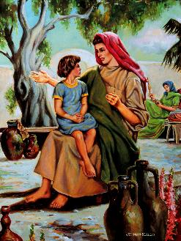
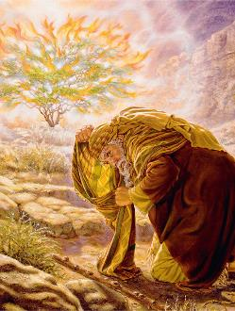

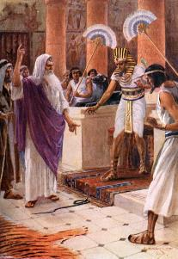
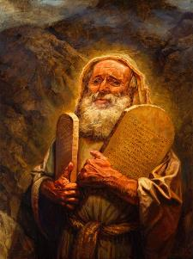

"ထိုအကြောင်းကိုယုံမှားဖွယ်ရာမရှိပါ။ဘုရားသခင်နှင့်မောရှေသည်ရင်းနှီး ခင်မင်ရင်းသောမိတ်ဆွေများဖြစ်လာကြ၏။"
"ဤသို့ဖြစ်လာခြင်းသည်တစ်ညတည်းဖြင့်မဟုတ်ခဲ့ပါ။၎င်းသည်ဖြည်းဖြည်းချင်း ဖြစ်ပေါ်လာခဲ့သော ဖြစ်စဉ်တစ်ခုဖြစ်သည်။ ထိုအရာသည် မောရှေ၏ ငယ်စဉ်ဘဝတုန်းကစတင်ခဲ့သည်၊သူ၏မိခင်ကသူတို့ကိုးကွယ်သောအံ့ဖွယ်သောဘုရားသခင်အကြောင်းသူ့အားပြောပြချိန်တွင်ဖြစ်သည်။"
သိနာတောင်ပေါ်တွင်အမျိုးမျိုးသောတွေ့ဆုံမှုများအတွင်းသူတို့၏ခင်မင်ရင်းနှီးမှုခိုင်ခံ့လာကာမောရှေအားအနားယူရန်ဘုရားသခင်ခေါ်သည့်နေ့အထိဆက်လက်တိုးပွားလာခဲ့သည်။
"ထွက်မြောက်ရာကျမ်းအခန်းကြီး၃၃နှင့်၃၄သည်ဤထူးခြားပြင်းထန်သောဆက်ဆံရေးအတွင်းကအထူးအခိုက်အတန့်တစ်ခုကိုမှတ်တမ်းတင်ထားသည်ဘုရားသခင်၏ဘုန်းတော်ကိုမြင်တွေ့လိုသောမောရှေ၏တောင်းဆိုချက်ပင်ဖြစ်သည်။"
ဘုရားသခင်နှင့်မောရှေ:
  ဘုရားသခင်နှင့် တွေ့ဆုံခြင်း (ထွက်မြောက်ရာ ၃၃:၇-၁၁)
  ဘုရားသခင်အား ပိုမို၍ သိကျွမ်းလာခြင်း (ထွက်မြောက်ရာ ၃၃:၁၂-၁၇)
  ဘုရားသခင်၏ ဘုန်းတော်:
  ဘုရားသခင်၏ဘုန်းတော်ကိုသိလိုခြင်းဆန္ဒ (ထွက်မြောက်ရာ ၃၃:၁၈-၂၃)
  ဘုရားသခင်၏ဘုန်းတော်၏ဗျာဒိတ်တော် (ထွက်မြောက်ရာ၃၄:၁၂၈)
  ဘုရားသခင်၏ဘုန်းတော်ကိုမြင်တွေ့ရခြင်း၏ရလဒ်(ထွက်မြောက်ရာ ၃၄:၂၉-၃၅)

Slide 4

ဘုရားသခင်နှင့် မောရှေ:

Slide 5

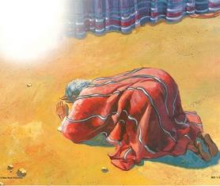
  ဘုရားသခင်နှင့်တွေ့ဆုံခြင်း(ထွက်မြောက်ရာ၃၃:၇-၁၁)
"ဘုရားသခင်နှင့် မောရှေတို့၏ ဆက်ဆံရေးသည် တဖြည်းဖြည်း နက်ရှိုင်းပြင်းထန်လာခဲ့သည်။"
ဘုရားသခင်သည်မီးလင်းသော ချုံပင်အတွင်းမှ သူ့အား ခေါ်တော်မူခဲ့သည်။
ဘုရားသခင်သည်အီဂျစ်နတ်ဘုရားများကိုအနိုင်ယူပုံကို မောရှေမြင်ခဲ့သည်။
အစ္စရေးတွေလွတ်မြောက်ဖို့ပင်လယ်နီခွဲထွက်တာကို သူမြင်ခဲ့တယ်။
ဘုရားသခင်သည် ဣသရေလလူတို့ကိုသိုင်နာတောင်သို့ ပို့ဆောင်တော်မူသည်ကို သူမြင်တွေ့ခဲ့ရသည်။"
"သူတို့သည်တောင်ပေါ်၌ ရက်ပေါင်း လေးဆယ်တိတိ အတူတကွ ကုန်လွန်ခဲ့ကြသည်။"
သူတို့နှစ်ယောက်ရဲ့ဆက်ဆံရေးကတစ်နေ့ထက်တစ်နေ့ ပိုတိုးလာတယ်။
"ဘုရားရှင်သည်ကမ္ဘာဦးကျမ်းနှင့်ယောဘကျမ်းကိုရေးသားရန်မောရှေအားစေခိုင်းတော်မူခဲ့သည်။"
'မောရှေ​သည် တဲ​တော်​ထဲသို့​ဝင်သွား​သောအခါ မိုးတိမ်​တိုင်​သည်​ဆင်းလာ​၍ တဲ​တော်​အဝင်ဝ​၌ တည်​နေ​၏​။ ထို့နောက် ထာဝရဘုရား​သည် မောရှေ​နှင့်​စကားပြော​တော်မူ​၏​။ 'ထွက်မြောက်ရာကျမ်း 33:9
မောရှေသည် တဲတော်၌ ဘုရားသခင်နှင့် တွေ့ဆုံခဲ့ပြီး သူနှင့် မျက်နှာချင်းဆိုင်စကားပြောခဲ့သည် (ထွ ၃၃:၇-၁၁)။
"ရှင်းလင်းချက်“-မျက်နှာချင်း ဆိုင်"ဟူသောအသုံးအနှုန်းသည် ရုပ်ပိုင်းဆိုင်ရာအားဖြင့်တစ်ဦးကိုတစ်ဦးမြင်တွေ့ကြသည်ကိုဆိုလိုခြင်းမဟုတ်ပါ။ထို့ထက်၎င်းတို့ကြားတွင်လွတ်လပ်စွာစကားပြောနိုင်သောဆက်ဆံရေးရှိကြောင်း(မောရှေသည်ဘုရားသခင်၏မျက်နှာတော်ကိုဘယ်သောအခါမှမမြင်ဖူးသော်လည်း)ဖော်ပြခြင်းဖြစ်သည်။"
မောရှေသည်ဘုရားသခင်၏သစ္စာရှိကျေးကျွန်တစ်ဦးဖြစ်လာခဲ့ သည်(ဟေဗြဲ၃:၅)၊အမှောင်ထဲတွင်မငြိမ်းနိုင်သောမီးရှူးတန်ဆောင်၊ စံနမူနာပြပရောဖက်တစ်ဦးဖြစ်လာခဲ့သည်။

Slide 6


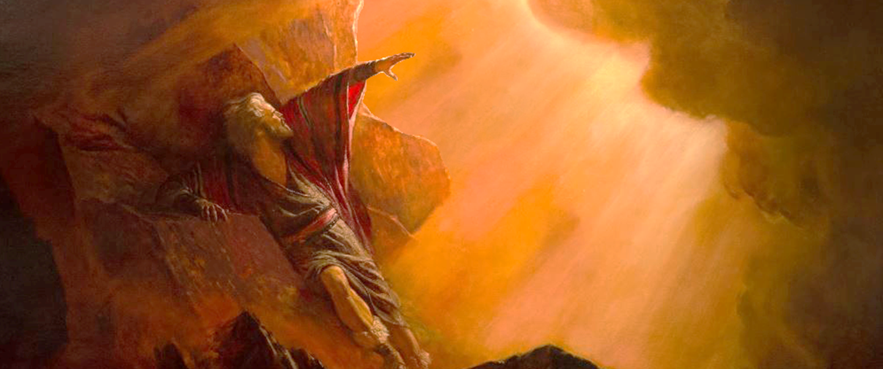
ဘုရားသခင်အားပိုမို၍သိကျွမ်းလာခြင်း(ထွက်မြောက်ရာ ၃၃:၁၂-၁၇)
'ယခု အကျွန်ုပ်​သည် ကိုယ်တော်​၏​ရှေ့​တော်​၌ မျက်နှာရ​ပါလျှင် အကျွန်ုပ်​အား ကိုယ်တော်​၏​လမ်းခရီး​ကို သိ​စေ​တော်မူ​ပါ​။ သို့ပြုလျှင် အကျွန်ုပ်​သည် ကိုယ်တော်​ကို​သိ​မည်​ဖြစ်၍ ကိုယ်တော်​၏​ရှေ့​တော်​၌ မျက်နှာရ​ပါ​လိမ့်မည်​။ ဤ​လူမျိုး​သည် ကိုယ်တော်​၏​လူမျိုး​တော်​ဖြစ်​သည်​ကို ဆင်ခြင်​တော်မူ​ပါ​”​ဟု လျှောက်​လေ​၏​။ 'ထွက်မြောက်ရာကျမ်း 33:13
"ဘုရားသခင်ကမောရှေကိုယ်တိုင်လူတို့ကိုကတိနိုင်ငံ(ကာနန်သို့)မပို့ဆောင်တော့မည်ဟုမိန့်တော်မူသောအခါ(ထွက်မြောက်ရာ၃၃:၁-၃)၊ စိတ်ဝင်စားဖွယ် စကားပြောဆိုမှုတစ်ရပ် ဖြစ်ပေါ်လာခဲ့သည် (ထွက်မြောက်ရာ ၃၃:၁၂-၁၇)။"
ဘုရားသခင်
မောရှေ
ဘုရားသခင်
မောရှေ
မောရှေ
ဘုရားသခင်
"နင်သည် ငါ၏မိတ်ဆွေဖြစ်၏။ ငါ၏ ကျေးဇူးတော်လည်း နင့်အပေါ်၌ရှိ၏။"
"အကယ်၍ မှန်သည်ဆိုလျှင်၊ ကိုယ်တော်၏လမ်းခရီးကိုသွန်သင်ပြသတော်မူပါ။သို့မှသာ ကိုယ်တော်ကိုကျွန်တော်သိရှိပါမည်။"
ငါ့သည် သင့်နှင့်အတူ သွားလိမ့်မည်။ ထိုမှတစ်ပါး သင့်အား အနားရစေမည်။"
"အကယ်၍ကိုယ်တော်သည်ကျွန်တော်တို့နှင့်အတူမသွားလျှင်၊ဤနေရာမှကျွန်တော်တို့ကိုမစေလွတ်ပါနှင့်
သင့်အားငါကျေးဇူးပြုသည်ဖြစ်၍၊သင့်ကိုငါ၏မိတ်ဆွေအဖြစ်မှတ်ယူသည်ဖြစ်၍၊သင်တောင်းဆိုသည့်အတိုင်း ငါပြုမည်။"
ကျွန်တော်တို့နှင့်အတူမလိုက်လျှင်၊ကိုယ်တော်သည်ကျွန်တော်နှင့်ကျေးဇူးပြုတော်မူသည်ကိုအဘယ်သူသိရှိပါမည်နည်း။"
"မောရှေသည်ဘုရားသခင်နှင့်ရက်ပေါင်း၄၀အတူရှိနေခဲ့ပြီးပညတ်တော်ဆယ်ပါးနှင့်တဲတော်ဆောက်လုပ်ရန်အမိန့်တော်များကိုလက်ခံရရှိခဲ့သည်။ယခုအခါတွင်လူတို့အတွက်ကြားဝင်တောင်းပန်ရန်သူသည် ဘုရားသခင်ရှေ့တော်မှောက်သို့တစ်ဖန်ရောက်ရှိနေပြန်သည်။ဘုရားသခင်အားအလွန်ရင်းနှီးစွာစကားပြောဆိုခဲ့သည်မှာသူသည်ဘုရားသခင်အားကောင်းစွာသိရှိသည်ဟုထင်ရသည်။သို့ဖြစ်လျှင်(ထွက်မြောက်ရာ ၃၃:၁၃အရ)သူသည် မည်သို့သောအရာကို သိရှိလိုသည်ဟု ဆိုသနည်း။ သင်သည်လည်း ဘုရားသခင်အား မည်သို့သိရှိရန် လိုအပ်သနည်း။"

Slide 7

  ဘုရားသခင်၏ ဘုန်းတော်:

Slide 8


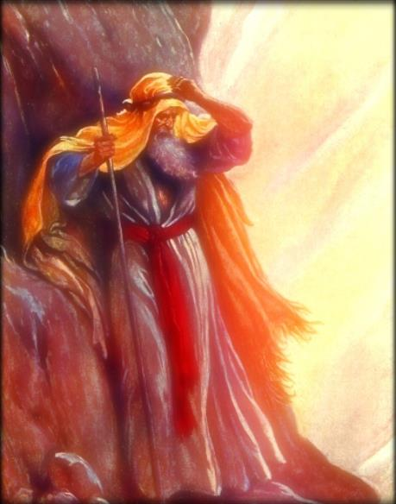
  ဘုရားသခင်၏ဘုန်းတော်ကိုသိလိုခြင်းဆန္ဒ (ထွက်မြောက်ရာ ၃၃:၁၈-၂၃)
'ထိုအခါ မောရှေ​က “​ကိုယ်တော်​၏​ဘုန်းအသရေ​တော်​ကိုအကျွန်ုပ်​အားပြ​တော်မူ​ပါ​”​ဟုလျှောက်​လေ​၏​။ 'ထွက်မြောက်ရာကျမ်း 33:18
"မောရှေကဤသို့တောင်းဆိုခဲ့သည်-ကိုယ်တော်၏ဘုန်းတော် ကိုကျွန်တောအားပြသတော်မူပါ။"(ထွက်မြောက်ရာ ၃၃:၁၈)
"ငါ၏ကျေးဇူးတော်ကိုသင့်အမြင်၌ ဖြတ်သန်းစေမည်"
(ထွက် ၃၃:၁၉)
"ဘုရားသခင်၏ ဘုန်းတော်သည် ကိုယ်တော်၏ကျေးဇူးတော်ပင်ဖြစ်၏။ဆိုလိုသည်မှာ ကိုယ်တော်၏ စိတ်နေသဘောထား ပြည့်စုံခြင်းပင်တည်း။"
ဘုရားသခင်ပြသခဲ့သည့်အရာမှာ သူ၏စရိုက်ဖြစ်သည် (ထွ ၃၄း၆-၇)။
Ellen G. White က ဤသို့ဖြည့်စွက်ဖော်ပြထားသည်- ဘုရားသခင်၏ဘုန်းတော်သည် သူ၏ သားသမီးများအားစွမ်းအားပေးခြင်း၊နောင်တရသောအပြစ်သားများကိုလက်ခံပွေ့ချီခြင်းနှင့်၎င်းတို့၏စိတ်နေစိတ်ထားပြောင်းလဲနိုင်ရန်အတွက်လိုအပ်သမျှအားလုံးကိုပံ့ပိုးပေးခြင်းတို့ တွင်တည်ရှိသည်။"
ထို့ကြောင့် ကျွန်ုပ်တို့၏ “ဘုန်း” သည် ကျွန်ုပ်တို့၏အသက်တာတွင် ဘုရားသခင်၏ စရိုက်လက္ခဏာကို ထင်ဟပ်စေသည် (၂ကော ၁:၁၂၊ ၃:၁၈)။
ကျွန်ုပ်တို့သည်လက်ဝါးကပ်တိုင်ကိုကြည့်ရှုသောအခါ၊ကျွန်ုပ်တို့တွင်ဘုရားသခင်၏ဘုန်းအသရေ၊ကိုယ်တော်၏ကောင်းမြတ်မှုနှင့်သူ၏စရိုက်လက္ခဏာတို့ကိုအကြီး ကျယ်ဆုံးပေါ်လွင်စေပါသည်။

Slide 9

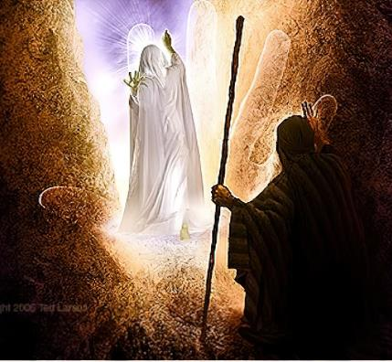
  ဘုရားသခင်၏ဘုန်းတော်၏ဗျာဒိတ်တော် (ထွက်မြောက်ရာ၃၄:၁၂၈)
'ထာဝရဘုရား​သည်သူ့​ရှေ့​မှ​ဖြတ်သွား​၍“​ထာဝရဘုရား​၊ထာဝရဘုရား​သည်သနားစုံမက်​တတ်​သော​ဘုရား​၊ ကျေးဇူးပြု​တတ်​သော​ဘုရား​၊ စိတ်ရှည်​သော​ဘုရား​၊ မေတ္တာကရုဏာ​ကြွယ်ဝ​သော​ဘုရား​၊ သစ္စာတည်​သော​ဘုရား​ဖြစ်​၏​။ 'ထွက်မြောက်ရာကျမ်း 34:6
"ဘုရားသခင်သည်မောရှေသိနတောင်ကိုသတ္တမအကြိမ်တက်ရောက်ခဲ့စဉ်မောရှေအားသူ၏ဘုန်းတော်ကိုပြသခဲ့သည်။မောရှေသည် မည်သည့်အချိန်များတွင်နှင့်မည်သည့်ရည်ရွယ်ချက်ဖြင့်ဘုရားသခင်ရှေ့တော်မှောက်သို့ ခစားခဲ့သနည်း။"
1
2
3
4
5
6
7
ပဋိညာဉ်၏ အခြေခံသဘောတရားများကို လက်ခံရယူရန်"(ထွက်မြောက်ရာ ၁၉:၃-၇)
လူတို့၏တုန့်ပြန်မှုကိုလျှောက်တင်ရန်နှင့်သိနတောင်ပေါ်ရှိဘုရားသခင်၏ပေါ်ထွန်းခြင်းဆိုင်ရာအမိန့်တော်များကိုလက်ခံရယူရန်"(ထွက်မြောက်ရာ ၁၉:၈-၁၄)
ညွှန်ကြားချက်အသစ်များရရှိရန် (ထွ. ၁၉:၂၀-၂၅)
ဖြည့်စွက်ဥပဒေများကို လက်ခံရရှိရန် (ထွ. ၂၀:၂၁; ၂၄:၃)၊
"ဘုရားသခင်၏လက်တော်ဖြင့်ရေးထားသော ပညတ်တော်ဆယ်ပါးကိုလည်းကောင်း၊ တဲတော်၏ပုံစံကိုလည်းကောင်းလက်ခံရယူရန်"(ထွက်မြောက်ရာ ၂၄:၁၂, ၁၈; ၃၂:၁၅)
ရွှေနွားသငယ်၏အပြစ်အတွက် ဆုတောင်းပေးခြင်း (ထွ ၃၂း၃၀)၊
"ဘုရားသခင်သည် မိမိ၏ဘုန်းတော်ကိုပြသရန်နှင့် ပညတ်တော်ဆယ်ပါးပါရှိသော ကျောက်ပြားအသစ်များကိုလက်ခံရယူရန်"(ထွက်မြောက်ရာ ၃၄:၁-၅)
"ဘုရားသခင်၏ ဘုန်းတော်၏ ဗျာဒိတ်တော်သည် ကိုယ်တော်၏ စိတ်နေသဘောထားကို ကိုယ်တိုင်ကြေညာခြင်းပင် ဖြစ်ကြောင်း ထင်ရှားခဲ့သည် (ထွက်မြောက်ရာ ၃၄:၆-၇)။ ဘုရားသခင်၏ မေတ္တာတော်၏ ဤအစိတ်အပိုင်းကို တွေ့မြင်ရသောအခါ၊ မောရှေသည် ကိုးကွယ်ဝတ်ပြုခဲ့သည် (ထွက်မြောက်ရာ ၃၄:၈; ၁ ယောဟန် ၄:၁၉)။ အဆုံး၌၊ ဘုရားသခင်သည် ဣသရေလနှင့် မိမိ၏ပဋိညာဉ်ကို ပြန်လည်အတည်ပြုတော်မူပြီး နွားသငယ်ရုပ် ဖန်ဆင်းကိုးကွယ်မှုအပြစ်ကို လွှတ်ငြိမ်းတော်မူခဲ့သည်။"

Slide 10

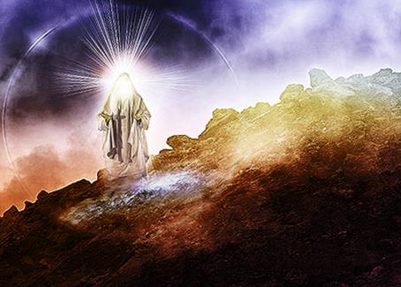
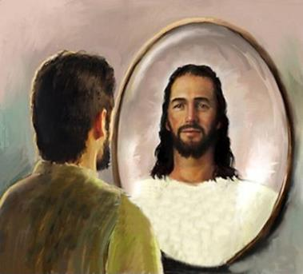
  ဘုရားသခင်၏ဘုန်းတော်ကိုမြင်တွေ့ရခြင်း၏ရလဒ်(ထွက်မြောက်ရာ၃၄:၂၉-၃၅)
'ထို့နောက်မောရှေ​သည်သိနာ​တောင်​ပေါ်မှဆင်းလာ​၏​။တောင်​ပေါ်မှဆင်းလာ​သောအခါမောရှေ​၏​လက်​ထဲ၌သက်သေခံချက်​ကျောက်ပြား​နှစ်​ချပ်​ပါ​၏​။မောရှေ​သည်ထာဝရဘုရား​နှင့်​စကားပြော​ခဲ့​ရ​သဖြင့်သူ​၏​မျက်နှာ​ထွန်းပ​သည်​ကိုသူ​မ​သိ​။ထွက်မြောက်ရာကျမ်း34:29
"မောရှေသည်ယခင်က“မျက်နှာချင်းဆိုင်”ဘုရားသခင်နှင့်များစွာပြောဆိုခဲ့ဖူးသော် လည်း၊ ယင်းအချိန်ထိ သူ၏မျက်နှာသည် အလင်းတောက်ပခြင်း မရှိခဲ့ပါ။ ဤတစ်ကြိမ်တွင် အဘယ်အရာက ပြောင်းလဲစေသနည်း？ ထို့အပြင်၊ ဤပြောင်းလဲမှုသည် ကြာရှည်စွာ တည်တံ့ခဲ့ကြောင်း (ထွက်မြောက်ရာ ၃၄:၃၄-၃၅) သတိပြုပါ။"
"ယခုအခါတွင်မောရှေသည်ဘုရားသခင်အားများစွာပို၍နက်ရှိုင်းစွာသိရှိလာခဲ့ သည်။သူ၏မိတ်ဆွေဖြစ်ခြင်းသည်ရင့်ကျက်မှုအဆင့်သို့ ရောက်ရှိခဲ့သည်။ သူသည်ဘုရားသခင်၏ဘုန်းတော်ကိုအာရုံပြုဆင်ခြင်တွေးတောခဲ့ပြီး၊ထိုဘုန်းတော်အားဖြင့်ပြောင်းလဲခြင်းသို့ရောက်ရှိခဲ့သည်။"
"ဤဖြစ်ရပ်ကို ပြန်လည်အမှတ်ရစေလျက်၊ ရှင်ပေါလုသည် မောရှေကဲ့သို့ အတုယူရန်နှင့် မောရှေကဲ့သို့ပင် ပြောင်းလဲခြင်းသို့ ရောက်ရှိရန် ဘုရားသခင်၏ဘုန်းတော်ကို ဆင်ခြင်တွေးတောရန် ကျွန်ုပ်တို့အား ဖိတ်ခေါ်ထားသည် (၂ ကောရိန္သု ၃:၁၂-၁၈)။"
ကျွန်ုပ်တို့၏စရိုက်လက္ခဏာကို ပြောင်းလဲကာ ဘုရားသခင်ပုံသဏ္ဌာန်ဖြစ်အောင် ပုံသွင်းခွင့်ပြုသောအခါဘုရားသခင်သည်ကျွန်ုပ်တို့အတွက်အဘယ်အရာပြုလုပ်ပေးနိုင် သည်ကိုမောရှေသည်သက်သေပြသည့်စံပြတစ်ဦးဖြစ်သည်။

Slide 11

EGW (In Heavenly Places, August 22)
"ဘုရားသခင်သည်မောရှေ၏ရဲရင့်ခြင်းအတွက်သူ့ကိုဆူပူဆုံးမတော်မူသည်ဟုသင်ထင်သလော။မှန်ပေသည်၊မည်သို့မျှမဟုတ်ပါ။မောရှေသည်ဤတောင်းဆိုချက်ကိုအကျိုးအကြောင်းမရှိသောစိတ်ဝင်စားမှုမှမပြုခဲ့ပါ။သူ့တွင်ရည်ရွယ် ချက်ရှိခဲ့သည်။မိမိ၏အားဖြင့်ဘုရားသခင်၏အမှုတော်ကိုမကောင်းမြတ်စွာမဆောင်ရွက်နိုင်ကြောင်းသူမြင်တွေ့ခဲ့သည်။ဘုရားသခင်၏ဘုန်းတော်ကိုရှင်း လင်းစွာမြင်တွေ့နိုင်ပါက၊မိမိ၏ကိုယ်ပိုင်အားဖြင့်မဟုတ်ဘဲအာနုဘော်အလုံးစုံကိုပိုင်ဆိုင်တော်မူသောထာဝရဘုရားသခင်၏အားဖြင့်မိမိ၏အရေးကြီးသောတာဝန်ကိုဆက်လက်ထမ်းဆောင်နိုင်မည်ကိုသိရှိခဲ့သည်။သူ၏ဝိညာဉ်တစ်ခုလုံးသည်ဘုရားသခင်ဘက်သို့ဆွဲငင်ခြင်းခံခဲ့ရသည်။ဘုရားသခင်အားပိုမိုသိရှိလိုခဲ့သည်၊မည်သည့်အရေးကြီးသောအချိန်သို့မဟုတ်စိတ်ရှုပ်စရာကိစ္စတွင်မဆို ဘုရားသခင်၏ကိုယ်တော်တိုင်ရှိခြင်းခံစားရန်လိုလားခဲ့သည်။မောရှေကဘုရားသခင်၏ဘုန်းတော်ကိုမြင်တွေ့လိုသောတောင်းဆိုချက်သည်အတ္တဆန်ခြင်းကြောင့်မဟုတ်ပါ။သူ၏တစ်ခုတည်းသောရည်ရွယ်ချက်မှာမိမိ၏ဖန်ဆင်းရှင်အား ပိုမိုဂုဏ်ပြုနိုင်ရန် ဆန္ဒရှိခြင်းပင်ဖြစ်သည်။"

